Slide 1
中國古代文學藝術通論（二）

Slide 2
四、“道”與中國古代文學藝術
自然之道
“道沿聖以垂文，聖因文而明道。旁通而無涯，日用而不匱。《易》曰：‘鼔天下之動存乎《辭》。’《辭》之所以能鼔天下者，廼道之文也。”（劉勰《文心雕龍·原道》）
Notes:
垂：傳。《易》，指《易·系辭》。

Slide 3
儒家之道
“文者，貫道之器也。”（李漢《昌黎先生集序》）
“君子有文以明道。”（司馬光《迂書》）
“文，所以載道也。”（周敦頤《通書·文辭》）
“文皆是從道中流出。”（朱熹《朱子語類》卷一百三十九）
Notes:
貫：貫徹。

Slide 4
道的內涵。
班固《白虎通義》卷下“三綱六紀”：
“三綱者，何謂也？謂君臣、父子、夫婦也。六紀者，謂諸父、兄弟、族人、諸舅、師長、朋友也。故君為臣綱，父為子綱，夫為妻綱。又曰：敬諸父兄，六紀道行，諸舅有義，族人有序，昆弟有親，師長有尊，朋友有舊。”
五常：仁義禮智信。
Notes:
諸父：此指伯父、叔父。

Slide 5
陳寅恪《王觀堂先生挽詞序》：
“吾中國文化之定義，具於《白虎通》三綱六紀之說。其意義為抽象理想最高之境，猶希臘柏拉圖所謂Idea者。若以君臣之綱言之，君為李煜，亦期之以劉秀；以朋友之義言之，友為酈寄，亦待之以鮑叔。其所殉之道，與所成之仁，均為抽象理想之通性，而非具體之一人一事。”

Slide 6
道與生活日用及其統緒
韓愈《原道》：
“博愛之謂仁，行而宜之之謂義，由是而之焉之謂道，足乎已無待於外之謂德。仁與義為定名，道與德為虚位。故道有君子小人，而德有凶有吉。

Slide 7
老子之小仁義，非毁之也，其見者小也，坐井而觀天，曰天小者，非天小也，彼以煦煦為仁，孑孑為義，其小之也，則宜其所謂道，道其所道，非吾所謂道也；其所謂德，德其所德，非吾所謂德也。凡吾所謂道德云者，合仁與義言之也，天下之公言也。老子所謂道德云者，去仁與義言之也，一人之私言也。

Slide 8
周道衰，孔子没，火于秦，黄老于漢，佛于晉魏梁隋之間，其言道德仁義者，不入于楊，則入于墨，不入于老，則入于佛。入於彼，必出于此。入者主之，出者奴之；入者附之，出者汙之。噫！後之人其欲聞仁義道德之説，孰從而聽之。

Slide 9
老者曰：孔子吾師之弟子也。佛者曰：孔子吾師之弟子也。為孔子者，習聞其説，樂其誕而自小也，亦曰：吾師亦嘗云爾。不惟舉之於其口，而又筆之於其書。噫！後之人雖欲聞仁義道德之説，其孰從而求之。

Slide 10
甚矣！人之好怪也。不求其端，不訊其末，惟怪之欲聞。
古之為民者四，今之為民者六。古之教者處其一，今之教者處其三。農之家一，而食粟之家六。工之家一，而用器之家六。賈之家一，而資焉之家六。奈之何民不窮且盗也。

Slide 11
古之時，人之害多矣。有聖人者立，然後教之以相生養之道，為之君，為之師，驅其蟲蛇禽獸而處之中土，寒然後為之衣，飢然後為之食，木處而顛，土處而病也，然後為之宫室，為之工以贍其器用，為之賈以通其有無，

Slide 12
為之醫藥以濟其夭死，為之葬埋祭祀以長其恩愛，為之禮以次其先後，為之樂以宣其壹鬱，為之政以率其怠勌，為之刑以鋤其強梗。相欺也，為之符璽斗斛權衡以信之；相奪也，為之城郭甲兵以守之。害至而為之備，患生而為之防。

Slide 13
今其曰：聖人不死，大盜不止，剖斗折衡，而民不争。嗚呼！其亦不思而巳矣。如古之無聖人，人之類滅久矣。何也？無羽毛鱗介以居寒熱也，無爪牙以争食也。

Slide 14
是故君者，出令者也；臣者，行君之令而致之民者也；民者，出粟米麻絲作器皿通貨財以事其上者也。君不出令，則失其所以為君；臣不行君之令而致之民，民不出粟米麻絲作器皿通貨財以事其上，則誅。

Slide 15
今其法曰：必棄而君臣，去而父子，禁而相生養之道，以求其所謂清浄寂滅者。嗚呼！其亦幸而出於三代之後，不見黜於禹湯文武周公孔子也；其亦不幸而不出於三代之前，不見正於禹湯文武周公孔子也。

Slide 16
帝之與王，其號名殊，其所以為聖一也。夏葛而冬裘，渴飲而飢食，其事殊，其所以為智一也。今其言曰：曷不為太古之無事，是亦責冬之裘者曰：曷不為葛之之易也，責飢之食者曰：曷不為飲之之易也。

Slide 17
《傳》曰：古之欲明明德於天下者，先治其國；欲治其國者，先齊其家；欲齊其家者，先修其身；欲修其身者，先正其心；欲正其心者，先誠其意。然則古之所謂正心而誠意者，將以有為也。今也欲治其心，而外天下國家，滅其天常，子焉而不父其父，臣焉而不君其君，民焉而不事其事。

Slide 18
孔子之作《春秋》也，諸侯用夷禮則夷之，進於中國則中國之。經曰：夷狄之有君，不如諸夏之亡。《詩》曰：戎狄是膺，荆舒是懲。今也舉夷狄之法，而加之先王之教之上，幾何其不胥而為夷也。
Notes:
經：此指《論語》。戎狄兩句，謂抗擊戎狄，懲治荊蠻。出《魯頌·閟宮》。胥：從。

Slide 19
夫所謂先王之教者何也？博愛之謂仁，行而宜之之謂義，由是而之焉之謂道，足乎己無待於外之謂德。其文：《詩》《書》《易》《春秋》；其法：禮、樂、刑、政；其民：士、農、工、賈；其位：君臣、父子、師友、賓主、昆弟、夫婦；其服：麻絲；其居：宫室；其食：粟米果蔬魚肉；其為道易明。而其為教易行也。

Slide 20
是故以之為己則順而祥，以之為人則愛而公，以之為心則和而平，以之為天下國家，無所處而不當。是故生則得其情，死則盡其常，郊焉而天神假，廟焉而人鬼饗。

Slide 21
曰：斯道也，何道也？曰：斯吾所謂道也，非向所謂老與佛之道也，堯以是傳之舜，舜以是傳之禹，禹以是傳之湯，湯以是傳之文武周公，文武周公傳之孔子，孔子傳之孟軻，軻之死，不得其傳焉。荀與揚也，擇焉而不精，語焉而不詳。由周公而上，上而為君，故其事行；由周公而下，下而為臣，故其説長。

Slide 22
然則如之何而可也？曰：不塞不流，不止不行。人其人，火其書，廬其居，明先王之道以道之，鱞寡孤獨廢疾者有養也，其亦庶乎其可也。”

Slide 23
所謂儒家之道，既指具體的仁義道德、禮樂制度、綱常倫理等綱目，也指一種寓於上述綱目和思想觀念與制度中的抽象的政治理想。它體現在人的生活日用之中，并傳承有緒。

Slide 24
道與文的關係
韓愈《答李翊書》：
“行之乎仁義之途，游之乎《詩》《書》之源，無迷其途，無絶其源，終吾身而已矣。氣，水也，言，浮物也，水大而物之浮者大小畢浮。氣之與言猶是也。氣盛，則言之短長與聲之髙下者皆宜。”

Slide 25
從文學表現層面說，儒家之道是作為一種思想觀念和精神寓含在中國古代文學藝術作品中，是從作品中自然而然地流露出來的，而非生硬添加和說教。
儒家之道對文學藝術創作有引領作用，但這種引領又不能違背文學藝術創作自身的規律，文學藝術應創造性地運用多種藝術手法和技巧，多方面多角度、個性鮮明地反映和表現社會生活和人的思想情感（包括儒家之道），而非千篇一律。

Slide 26
《禮記•檀弓下》：
“孔子過泰山側，有婦人哭於墓者而哀。夫子式而聽之，怪其哀甚，使子路問之。曰：‘子之哭也，壹似重有憂者。’而曰：‘然。昔者吾舅死於虎，吾夫又死焉，今吾子又死焉。’夫子曰：‘何為不去也？’曰：‘無苛政。’夫子曰：‘小子識之，苛政猛於虎也。’”

Slide 27
蘇軾《文與可畫篔簹谷偃竹記》：
竹之始生，一寸之萌耳，而節葉具焉。自蜩腹虵蚹以至于劍拔十尋者，生而有之也。今畫者乃節節而為之，葉葉而累之，豈復有竹乎？故畫竹必先得成竹於胸中，執筆熟視，乃見其所欲畫者，急起從之，振筆直遂，以追其所見，如兎起鶻落，少縱則逝矣。

Slide 28
與可之教予如此，予不能然也，而心識其所以然。夫既心識其所以然而不能然者，内外不一，心手不相應，不學之過也。故凢有見於中而操之不熟者，平居自視了然，而臨事忽焉䘮之，豈獨竹乎？

Slide 29
子由為《墨竹賦》以遺與可。曰：“庖丁，解牛者也，而養生者取之；輪扁，斵輪者也，而讀書者與之。今夫夫子之託於斯竹也，而予以為有道者則非耶？”子由未嘗畫也，故得其意而已，若予者豈獨得其意，并得其法。
Notes:
庖丁，見《莊子·養生主》，魏文惠王。輪扁，見《莊子·天道》。齊桓公。

Slide 30
與可畫竹，初不自貴重，四方之人持縑素而請者，足相躡於其門。與可厭之，投諸地而罵曰：“吾將以為韈。”士大夫傳之以為口實。及與可自洋州還，而余為徐州，與可以書遺余曰：“近語士大夫，吾墨竹一派近在彭城，可徃求之。韈材當萃於子矣。”

Slide 31
書尾復寫一詩。其畧曰：“擬將一段鵞谿絹，掃取寒梢萬尺長。”予謂與可：“竹長萬尺，當用絹二百五十匹，知公倦於筆硯，願得此絹而已。”與可無以荅，則曰：“吾言妄矣，世豈有萬尺竹哉？”

Slide 32
余因而實之。荅其詩曰：“世間亦有千尋竹，月落庭空影許長。”與可笑曰：“蘇子辯則辯矣。然二百五十匹，吾將買田而歸老焉。”因以所畫篔簹谷偃竹遺予。曰：“此竹數尺耳，而有萬尺之勢。”

Slide 33
篔簹谷在洋州。與可嘗令予作《洋州三十詠》，篔簹谷其一也。予詩云：“漢川修竹賤如蓬，斤斧何曾赦籜龍。料得清貧饞太守，渭濱千畆在胸中。”與可是日與其妻㳺谷中，燒筍晩食。發函得詩，失笑噴飯滿案。

Slide 34
元豐二年正月二十日，與可没於陳州。是歳七月七日，予在湖州曝書畫，見此竹，廢巻而哭失聲。昔曹孟徳祭橋公文，有車過腹痛之語，而予亦載與可疇昔戲笑之言者，以見與可於予親厚無間如此也。

Slide 35
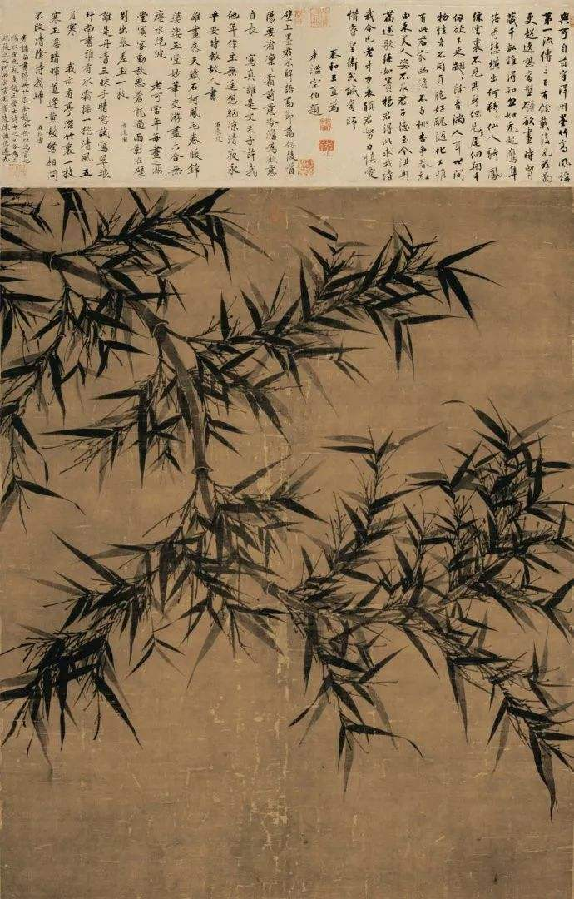

Slide 36
五、儒學的簡化與中國古代文學藝術
宋明以来儒学的簡化和下滲。
“人人尊孔孟，家家诵诗书。”
范仲淹。
“人生至要，无如教子。”“父笃其子，兄勉其弟，有不被儒服而行，莫不耻焉。”（范成大《吴郡志》）

Slide 37
王陽明《十家牌法告谕各府父老子弟》：
“各家務要父慈子孝，兄愛弟敬，夫和婦隨，長惠幼順，小心以奉官法，勤謹以办國課，恭儉以守家業，謙和以處鄉里。”

Slide 38
思想學術的簡化使其不斷走嚮普及。忠孝節義，光宗耀祖，溫良恭儉讓和勤儉惜時，福報善恶等等，成爲一般人思想的主要取嚮，並對文學藝術產生了深刻影響。

Slide 39
“愿天下有情的都成了眷屬”：王實甫及其《西廂記》
唐元稹《鶯鶯傳》
崔鶯鶯的形象。

Slide 40
“及崔至，則端服嚴容。大數張曰：‘兄之恩，活我之家，厚矣。是以慈母以弱子幼女見託，奈何因不令之婢，致淫逸之詞！始以䕶人之亂為義，而終掠亂以求之，是以亂易亂，其去幾何？誠欲寢其詞，則保人之姦，不義；明之於母，則背人之惠，不祥；將寄於婢，僕又懼不得發其真誠。

Slide 41
是用託短章，願自陳啓，猶懼兄之見難，是用鄙靡之詞，以求其必至。非禮之動，能不媿心。特願以禮自持，無及於亂。’言畢，翻然而逝。張自失者久之，復踰而出，於是絶望。”

Slide 42
“始亂之，終棄之，固其宜矣，愚不敢恨。必也君亂之，君終之，君之惠也，則沒身之誓，其有終矣，又何必深感於此行。”
“明年，文戰不勝，張遂止於京，因貽書於崔，以廣其意。崔氏緘報之詞，粗載於此。曰：

Slide 43
‘捧覽來問，撫愛過深。兒女之情，悲喜交集。兼惠花勝一合，口脂五寸，致耀首膏唇之飾。雖荷殊恩，誰復為容。睹物增懷，但積悲歎耳。伏承使於京中，就業進修之道，固在便安，但恨僻陋之人，永以遐棄。命也如此，知復何言。

Slide 44
自去秋已來，常忽忽如有所失，於諠譁之下，或勉為語笑；閒宵自處，無不淚零，乃至夢寐之間，亦多感咽離憂之思，綢繆繾綣，暫若寻常。幽会未終，驚魂已斷，雖半衾如暖，而思之甚遙。一昨拜辭，倐逾舊歳，長安行樂之地，觸緒牽情，何幸不忘幽微，眷念無斁。鄙薄之志，無以奉酬，至於終始之盟，則固不忒。
Notes:
無斁，無止。不忒，不變。

Slide 45
鄙昔中表相因，或同宴處，婢僕見誘，遂致私誠。兒女之心，不能自固。君子有援琴之挑，鄙人無投梭之拒，及薦寢席，義盛意深，愚陋之情，永謂終託，豈期既見君子，而不能定情，致有自獻之羞，不復明侍巾櫛。没身永恨，含歎何言。

Slide 46
倘仁人用心，俯遂幽眇，雖死之日，猶生之年。如或達士畧情，捨小從大，以先配為醜行，以要盟為可欺，則當骨化形銷，丹誠不泯。因風委露，猶託清塵，存没之誠，言盡於此。臨紙嗚咽，情不能申。千萬珍重，珍重千萬。

Slide 47
趙令疇《元微之崔鶯鶯商調蝶戀花（鼓子）詞》
士人熱傳，然以為講述故事不能遠播，遂述故事，輔以蝶戀花詞，主題未變。

Slide 48
董解元《西廂記諸宮調》，主題改為張生和鶯鶯為了爭取婚姻自由，大膽地與封建家長展開斗爭。自古至今，自是佳人合配才子。而把這種愛情與報德聯繫起來。（鶯鶯）：“報德難從禮，裁詩可作媒。高唐休詠賦，今夜雨雲來。”認為這種越軌有合乎禮的一面。

Slide 49
元雜劇《西廂記》在主題上則突出了二人之間的情字（尤其是張生）。一見鍾情，一發難收，最終沖破了禮教的樊籬。提出：“愿天下有情的都成了眷屬。”這使得此劇放射出全新的光彩。

Slide 50
《西廂記》第四本第三折：
[正宮端正好]碧雲天，黃葉地，西風緊，北雁南飛。曉來誰染霜林醉。總是離人淚。
[叨叨令]：見安排著車兒、馬兒，不由人熬熬煎煎的氣；有甚麼心情花兒、靨兒，打扮得嬌嬌滴滴的媚；準備著被兒、枕兒，則索昏昏沉沉的睡；從今兒衫兒袖兒，揾濕作重重疊疊的淚。兀得不悶殺人也麼歌，兀得不悶殺人也麼哥。久已後書兒、信兒，索與我恓恓惶惶的寄。

Slide 51
“文不甚深，言不甚俗”：《三國志通俗演義》（羅貫中）
七實三虛（史實、傳說、民間說話）
平話--雜劇—演義。
以蜀漢為中心。
“陳壽作《三國志》，辭多勸戒，明乎得失，有益風化。”（《晉書》本傳）
擁劉反曹（劉寬厚仁義、曹則陰險狡詐）

Slide 52
“史记而下，便是此书”：《忠義水滸傳》（施耐庵）
從史實、話本、水滸戲到小說。
替天行道與忠義雙全。
江湖好漢梁山聚義的分析：
各寨強人：少華山朱武等、清風山燕順等、白虎山孔明孔亮、桃花山李忠等。
江湖游士：張青、孫二娘、時遷等。

Slide 53
地方勢力：晁蓋、施恩、史進、揭陽三霸。
下層官吏：宋江、花榮、林沖、楊志、戴宗、魯智深等。
富豪與失勢貴族：盧俊義、柴進。
喫官司被逼上梁山者：武松、解珍解寶、石秀、李逵等。
被俘官軍將領：黃信、呼延灼、扈三娘、關勝、董平等。

Slide 54
江湖俠士的神話和童話：《西遊記》（吳承恩）
從取經史實、說話到小說。
宗教精神（三教融合）
江湖俠士的神話
童話世界。

Slide 55
“寄意於時俗”的《金瓶梅詞話》（蘭陵笑笑生）
“無非明人倫，戒淫奔，分淑慝，化善惡，知盛衰消長之機，取報應輪回之事，如在目前。”（欣欣子序）
財色的恣狂與幻滅。
市井之常談，閨房之碎語。

Slide 56
“到了明日，常時節早起身尋了應伯爵，來到一個酒店里。只見小小茅檐兒，靠著一灣流水，門前綠蔭中露出酒望子來，五七個火家，搬酒搬肉不住地走。店裏橫著一張柜臺，掛幾樣鮮魚鵝鴨之類，倒潔凈可坐，便請伯爵店裏吃三杯去。”（五十六回）

Slide 57
“滿紙荒唐言，一把辛酸淚。都云作者癡，誰解其中味？”說不盡的《紅樓夢》
王國維美學研究（玉=欲）。
舊紅學索隱派（清世祖與董小宛）。
政治小說（紅、朱明）
新紅學（胡適等自傳說）
階級斗爭說（李希凡、藍翎）
文學研究。

Slide 58
榮、寧二府的衰敗和空色的幻滅。
《好了歌》：“世人都曉神仙好，惟有功名忘不了，古今將相誰見了，荒冢一堆草沒了；世人都曉神仙好，只有金銀忘不了，終朝只恨聚無多，及到多時眼閉了；世人都曉神仙好，只有姣妻忘不了，君生日日說恩情，君死又隨人去了；世人都曉神仙好，只有兒孫忘不了，癡心父母古來多，孝順子孫誰見了。”

Slide 59
“此開卷第一回也。作者自云曾經歷過一番夢幻之後，故将真事隱去，而借通靈之說，撰此《石頭記》一書也。（略）但書中所記何人何事？——自己又云：今風塵碌碌，一事無成，忽念及當日所有之女子，一一細考較去，覺其行止見識皆出我之上：我堂堂鬚眉，誠不若彼裙釵；我實愧則有馀，悔又無益，大無可如何之日也。

Slide 60
當此时，欲将已往所賴天恩祖德，錦衣紈褲之時，飫甘饜肥之日，背父兄教育之恩，負師友規訓之德，以致今日一技無成、半生潦倒之罪，編述一集，以告天下：知我之負罪固多，然閨閣中歷歷有人，萬不可因我之不肖，自護己短，一并使其泯滅也。”
“不过悲喜之情，聚散之迹。”

Slide 61
多情公子與幾個異樣女子。
“無故尋愁覓恨，有時似傻如狂”：寶玉
“心如比干多一竅，病如西子勝三分”：黛玉
“冠艷群芳，任是無情也動人”：寶釵
“脂粉隊裡的英雄”：王熙鳳
“心比天高，身為下賤”：晴雯
“闊大寬宏”：史湘雲

Slide 62
六、中國古典詩歌中的藝術影像
杜甫《觀公孫大娘弟子舞劍器行并序》：
大曆二年十月十九日，䕫州别駕元持宅見臨潁李十二娘舞劍噐，壯其蔚跂，問其所師。曰：“余公孫大娘弟子也。”開元三載，余尚童稚，記於郾城觀公孫氏舞劍噐渾脫，瀏灕頓挫，獨出冠時。自髙頭宜春、梨園二伎坊内人，洎外供奉，曉是舞者，聖文神武皇帝初，公孫一人而巳。
Notes:
蔚跂：雄渾多姿。

Slide 63
玉貌繡衣，况余白首。今兹弟子，亦匪盛顔。既辨其由來，知波瀾莫二。撫事慷慨，聊為《劍噐行》。昔者，吳人張旭善草書帖，數常於鄴縣見公孫大娘舞西河劍噐，自此草書長進，豪蕩感激。即公孫可知矣。

Slide 64
昔有佳人公孫氏，一舞劍噐動四方。觀者如山色沮䘮，天地為之久低昂。㸌如羿射九日落，矯如羣帝驂龍翔。來如雷霆収震怒，罷如江海凝清光。絳脣珠袖兩寂寞，晚有弟子傳芬芳。臨潁美人在白帝，妙舞此曲神揚揚。與余問答既有以，感時撫事增惋傷。
Notes:
㸌：閃爍，光明。

Slide 65
先帝侍女八千人，公孫劍噐初第一。五十年間似反掌，風塵澒洞昏王室。梨園弟子散如煙，女樂餘姿映寒日。金粟堆南木巳拱，瞿唐石城草蕭瑟。玳筵急管曲復終，樂極哀來月東出。老夫不知其所徃，足繭荒山轉愁疾。
Notes:
澒洞：瀰漫無際。

Slide 66
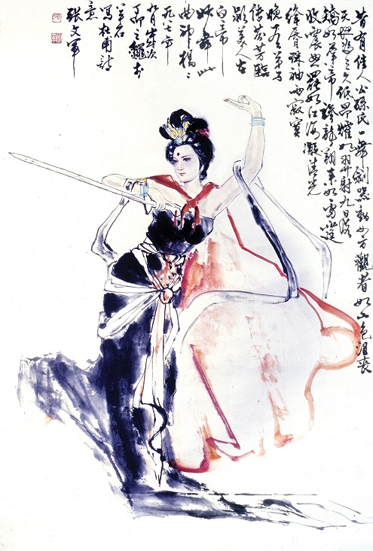

Slide 67
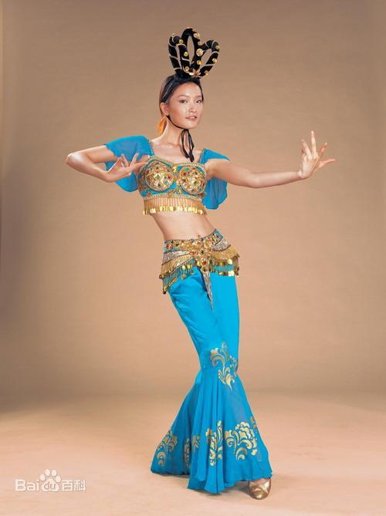

Slide 68
李頎《聽董大彈胡笳弄兼寄語房給事》：
蔡女昔造胡笳聲，一彈一十有八拍。胡人落淚向邊草，漢使斷腸對歸客。古戍蒼蒼烽火寒，大荒隂沈飛雪白。先拂商絃後角羽，四郊秋葉驚摵摵。董夫子，通神明，深山竊聽來妖精。言遲更速皆應手，將往復旋如有情。空山百鳥散還合，萬里浮雲隂且晴。
Notes:
董庭兰、蔡琰和房琯。

Slide 69
嘶酸雛雁失群夜，斷絶胡兒戀母聲。川爲靜其波，鳥亦罷其鳴。烏孫部落家鄉逺，邏逤沙塵哀怨生。幽音變調忽飄灑，長風吹林雨墮瓦。迸泉颯颯飛木末，野鹿呦呦走堂下。長安城連東掖垣，鳳皇池對青瑣門。髙才脫略名與利，日夕望君抱琴至。
Notes:
東掖指門下省，鳳凰池，代中書省。青瑣門泛指宮門。

Slide 70
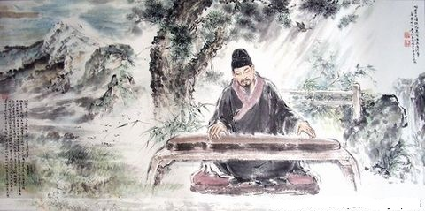

Slide 71
韓愈《聽穎師彈琴》：
昵昵兒女語，恩怨相爾汝。劃然變軒昻，勇士赴敵場。浮雲栁絮無根蔕，天地闊逺隨飛揚。喧啾百鳥羣，忽見孤鳯凰。躋攀分寸不可上，失勢一落千丈強。嗟余有兩耳，未省聽絲篁。自聞潁師彈，起坐在一旁。推手遽止之，濕衣淚滂滂。穎乎爾誠能，無以氷炭置我腸。

Slide 72
蘇軾《續麗人行》：
“李仲謀家有周昉畫背面欠伸内人，極精。戯作此詩。”
深宫無人春日長，沉香亭北百花香。美人睡起薄梳洗，燕舞鸎啼空斷腸。畫工欲畫無窮意，背立東風初破睡。若教回首却嫣然，陽城下蔡俱風靡。杜陵饑客眼長寒，蹇驢破帽随金鞍。隔花臨水時一見，只許腰支背後看。心醉歸來茅屋底，方信人間有西子。君不見孟光舉案與齊眉，何曽背面傷春啼。
Notes:
杜甫《麗人行》：“背後何所見，珠壓腰衱稳稱身。”

Slide 73
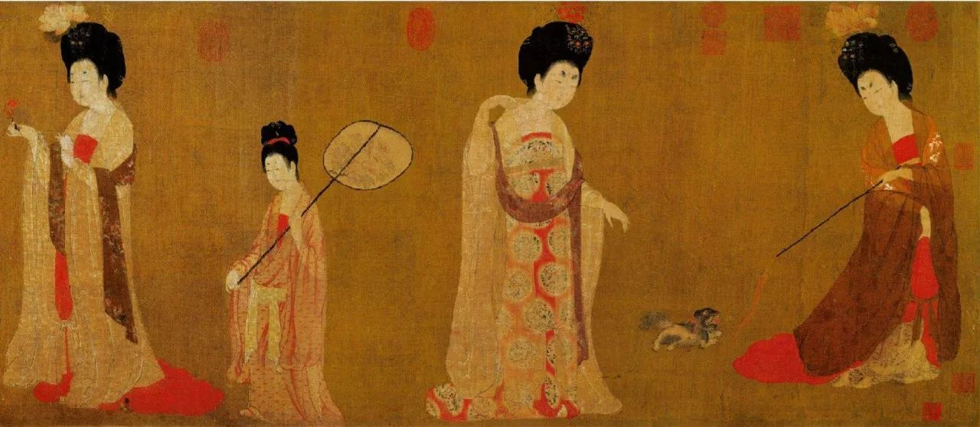

Slide 74
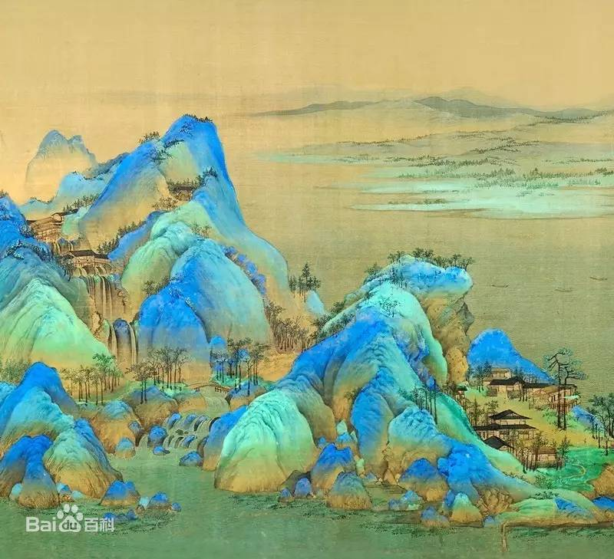

Slide 75
蘇軾《次韻子由論書》：
吾雖不善書，曉書莫如我。苟能通其意，常謂不學可。貌妍容有顰，璧美何妨橢。端莊雜流麗，剛健含婀娜。好之每自譏，不獨子亦頗。書成輙棄去，繆被旁人裹。體勢本濶落，結束入細麽。子詩亦見推，語重未敢荷。邇来又學射，力薄愁官笴（官箭十二把，吾能十一把箭耳）。多好竟無成，不精安用夥。何當盡屏去，萬事付懶惰。吾聞古書法，守駿莫如跛。世俗筆苦驕，衆中强嵬騀。鍾張忽已逺，此語與時左。

Slide 76
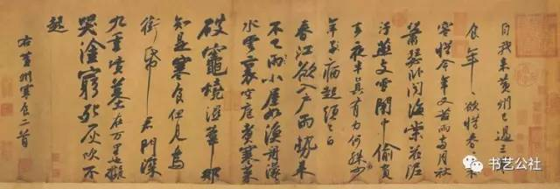

Slide 77
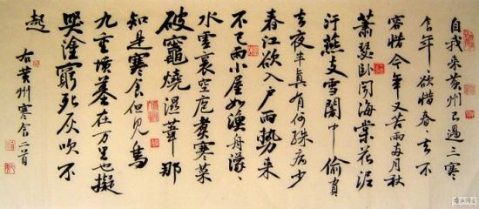

Slide 78
《寒食雨》二首：
自我來黄州，巳過三寒食。年年欲惜春，春去不容惜。今年又苦雨，兩月秋蕭瑟。卧聞海棠花，泥汙臙脂雪。暗中偷負去，夜半真有力。何殊病少年，病起頭已白。
春江欲入戸，雨勢來不已。小屋如漁舟，濛濛水雲裏。空庖煑寒菜，破竈燒濕葦。那知是寒食，但見烏銜紙。君門深九重，墳墓在萬里，也擬哭塗窮，死灰吹不起。

